Slide 1
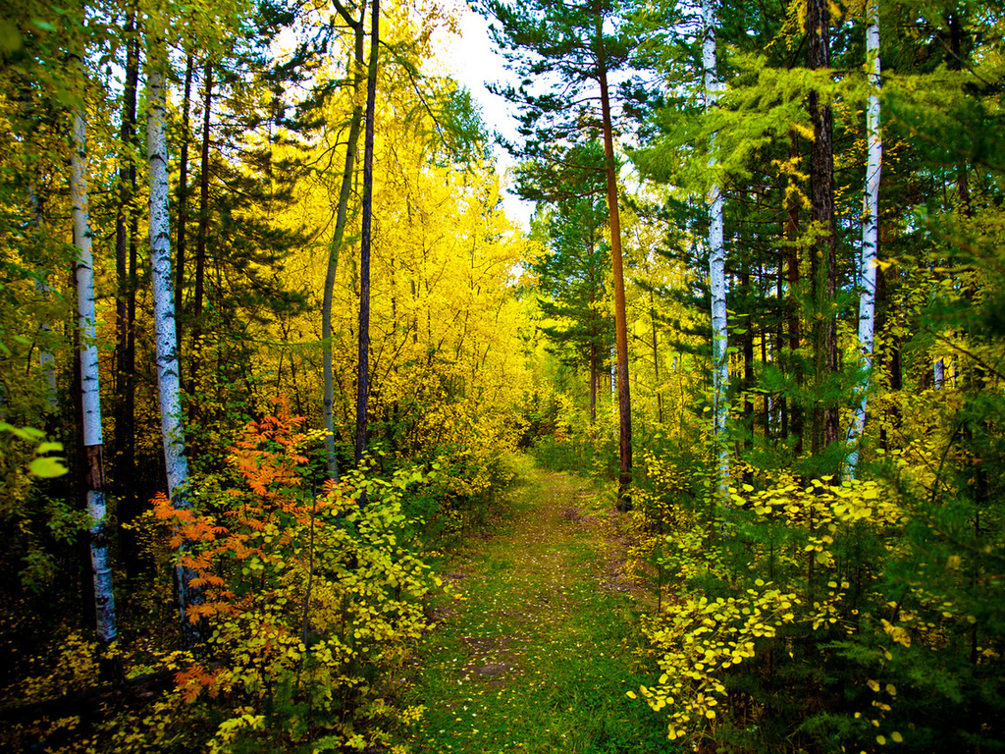
Осень, осень, осень…

Slide 2
Сентябрь
Сентябрь - Хмурень, потому что погода начинает хмуриться и капризничать. Приглядись-ка к деревьям. Листья пожелтели, некоторые едва-едва, а некоторые совсем желтые и начали уже опадать. Пора одевать куртку и брать с собой зонтик, чтобы не промокнуть. Ведь осенью дождь не такой теплый, как летом.

Slide 3
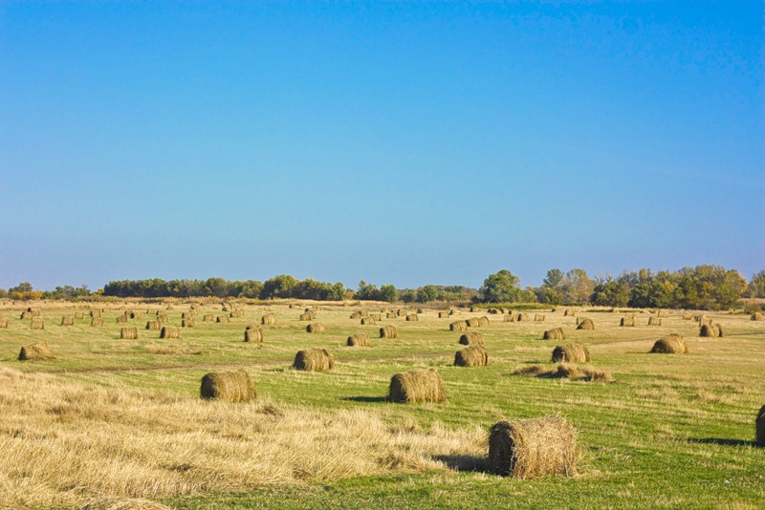
Ясным утром сентября Хлеб молотят сёла, Мчатся птицы за моря - И открылась школа.

Slide 4
Начало осени - сентябрь. Это пора бабьего лета, когда сухо и тепло, а природа постепенно готовится к холодам. Самая грибная пора и время, когда можно понаблюдать за тем, как первые птицы готовятся к отлету в теплые края. Если посмотреть в небо, то можно увидеть, как птицы все больше кучкуются и сбиваются в стаи. А в лесу становится тише, листья заметней желтеют и скоро начнется листопад.

Slide 5
Октябрь
Октябрь - Грязник, потому что золотую осень начала октября сменяют дожди второй половины месяца. Смотри! Весь лес стал золотым. Листья от легкого дуновения ветра слетают, искрясь пестрыми красками на солнце. Эту пору называют "Золотая осень". Совсем немного времени и листья слетят с деревьев полностью.

Slide 6
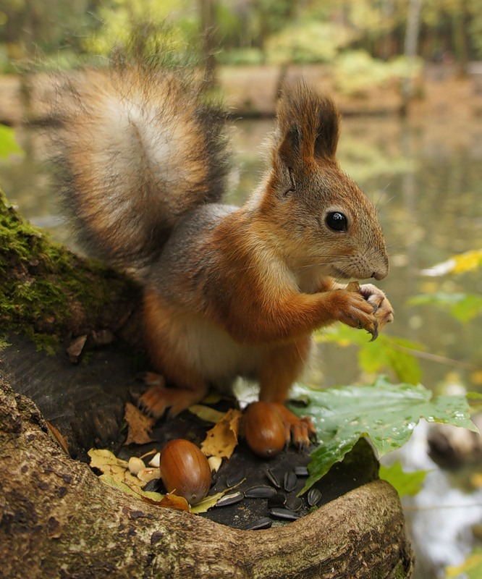
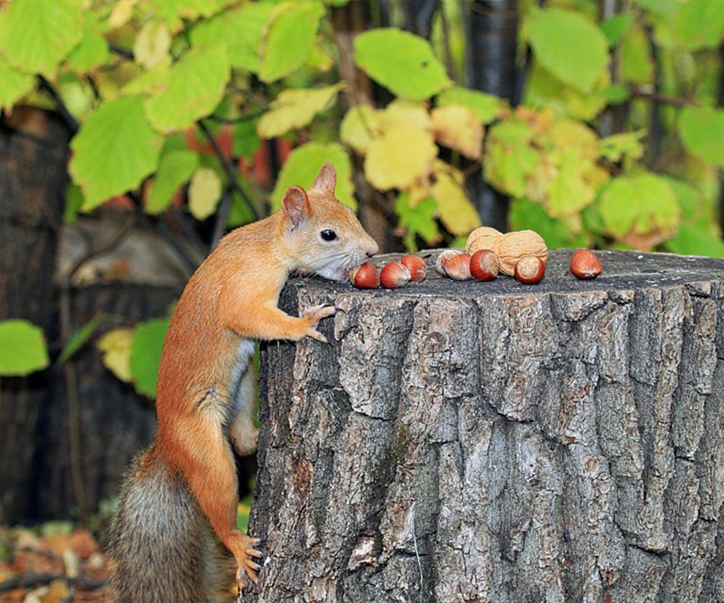
В октябре, в октябре Частый дождик на дворе. На лугах мертва трава, Замолчал кузнечик. Заготовлены дрова На зиму для печек.

Slide 7
Самая яркая и красивая пора золотой осени приходится на начало октября. Ветер шумит листопадом. В парке и в лесу можно собрать цветной гербарий из листьев самых удивительных раскрасок. Становится прохладней, уже и куртку можно застегивать на все пуговицы и не забывать брать с собой зонтик. Ведь осенняя погода капризная, да и дождик не такой теплый, как летом.

Slide 8
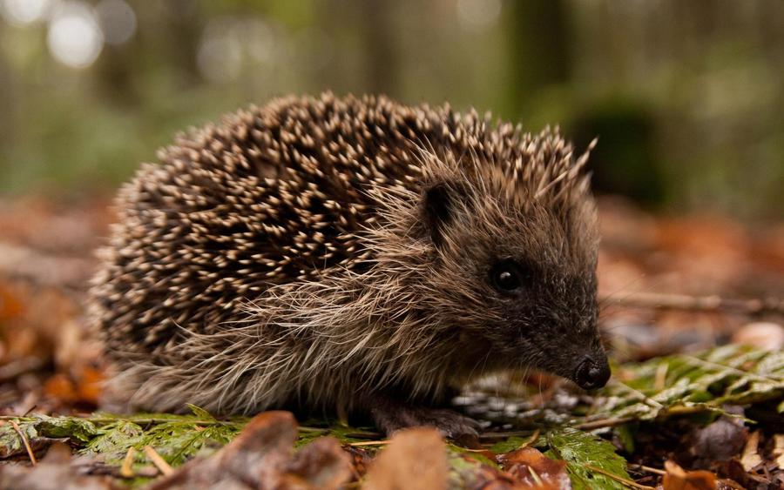
Животные леса Ёж

Slide 9
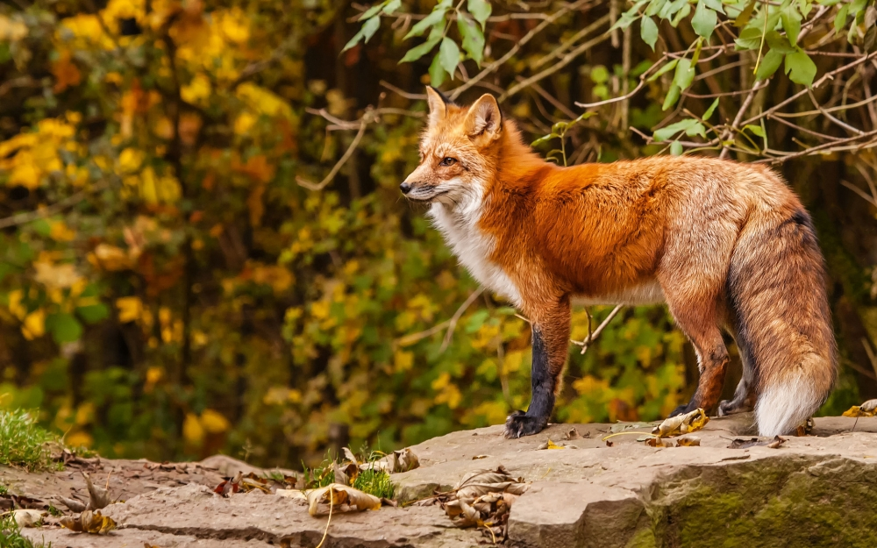
Лиса

Slide 10
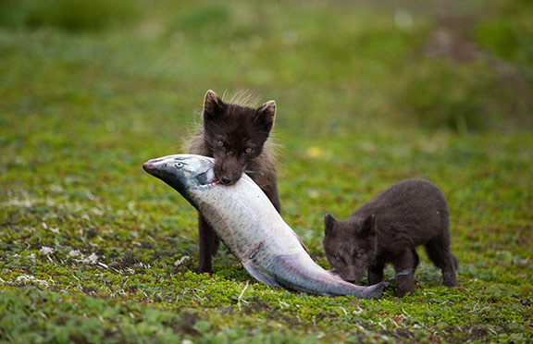
Волчата

Slide 11
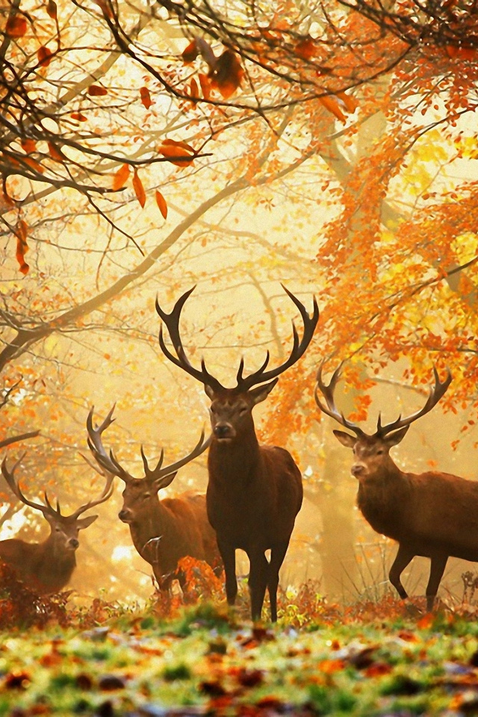
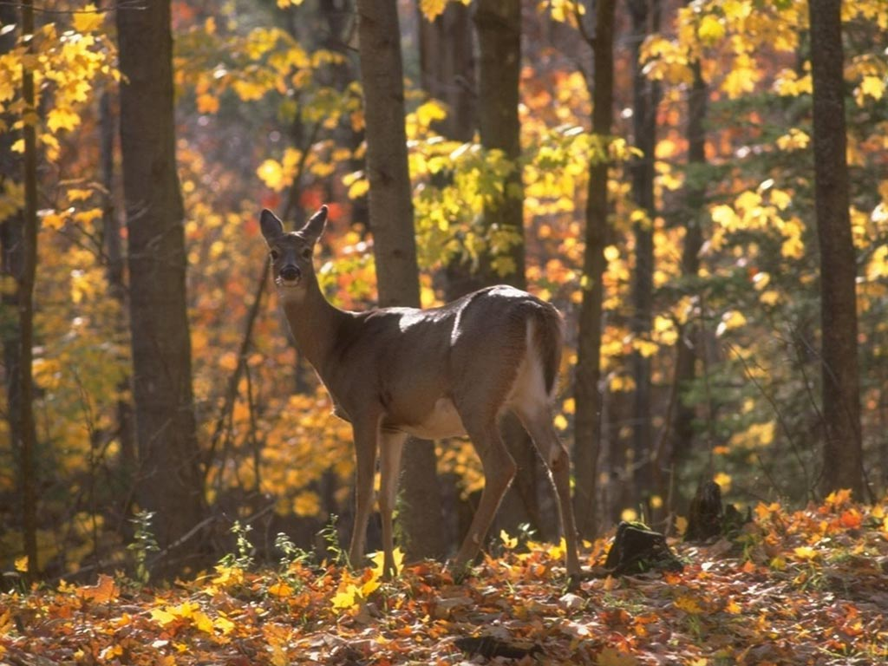
Олень

Slide 12
Ноябрь
Ноябрь - Листогной, потому что опадают последние листья и природа готова к зиме. Вот и потеряли деревья последние листья. Лес стал просвечивать, пустым и мокрым. Стало заметно холодать, тут не далеко и до морозов, но вот показался первый снег. И радость заполнила прохожих, ведь на улице все в одночасье стало белым бело, а значит наступает зима. А значит скоро новый год.

Slide 13
Осень
Падают, падают листья
В нашем саду листопад...
Желтые, красные листья
По ветру вьются, летят.
Птицы на юг улетают,
Гуси, грачи, журавли.
Вот уж последняя стая
Крыльями машет вдали.
В руки возьмем по корзинке,
В лес за грибами пойдем,
Пахнут пеньки и тропинки
Вкусным осеннним грибом
М. Ивенсен

Slide 14
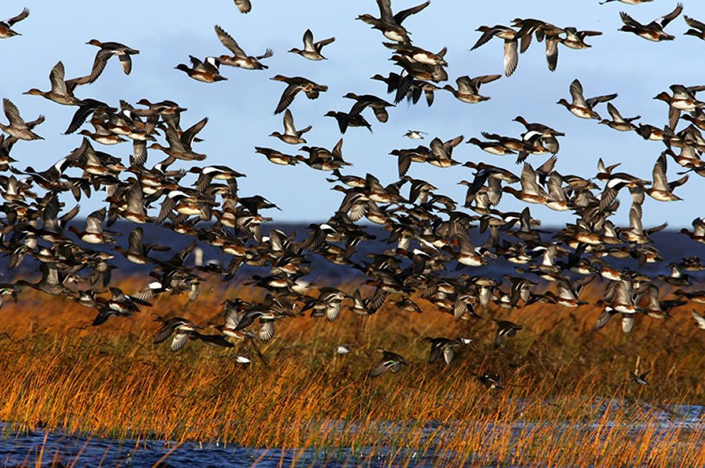
Улетают птицы

Slide 15
Становится все холодней и пришло время для теплыйх вещей, таких, как пальто, шарфик, шапка и резиновые сапоги. Ведь на улице сыро и холодно, а до зимы еще долго будут моросить дожди, иногда с мокрым снегом. Но вот в один из дней ноября можно выглянуть утром в окно и увидеть, как все белым-бело. Всюду лежит снег. И может он еще, скорей всего, растаит, но зима уже недалеко.

Slide 16
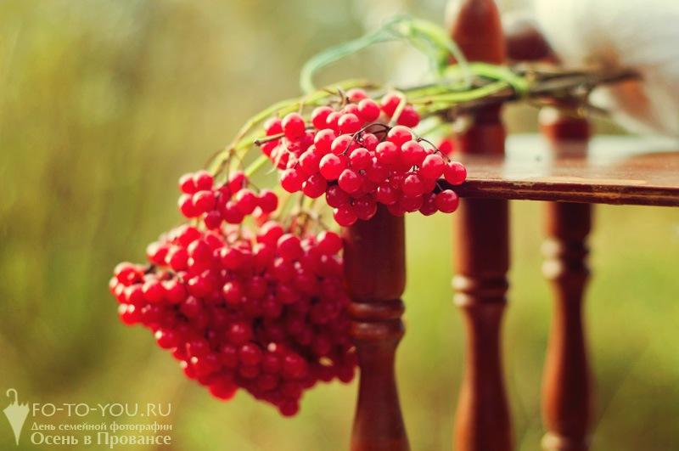
Листопад
Опавшей листвы
Разговор еле слышен:
- Мы с кленов …
- Мы с яблонь …
- Мы с вишен …
- С осинки …
- С черемухи …
- С дуба …
- С березы…
Везде листопад:
На пороге морозы!
Ю. Капотов

